Slide 1
PROFILUL : SERVICII DOMENIUL DE PREGĂTIRE DE BAZĂ : COMERȚ/ECONOMIC MODULUL: ECONOMIA ÎNTREPRINDERII LECȚIA : Perspectiva profesională și promovarea resurselor umane CLASA : a IX a AUTORI : prof. ec. GABRIELA ADRIANA TRICĂ prof.ec. MONICA AGHICIUC

Slide 2
Perspectiva profesională și promovarea resurselor umane
Alegerea unei cariere profesionale trebuie să pornească de la următoarele premise:
aspirațiile și caracteristicile personale ale individului;
competențele obținute prin școală;
capacitatea de a transpune în practică cunoștințele obținute în școală;
motivații și interese personale;
modelul oferit de familie;
oferta profesională existentă pe piața muncii.

Slide 3
Tinerii trebuie să răspundă la numeroase întrebări, cum ar fi:
Ce vrem să fim?
Ce vrem să facem?
Ce trebuie să facem pentru a deveni ceea ce vrem?
Ce putem să facem?
Cine ia deciziile referitoare la cariera noastră?
Acceptăm sfaturile părinților, profesorilor, prietenilor?

Slide 4
Alegerea carierei depinde de o serie de factori precum:
Autoidentitatea – constituie imaginea noastră proprie și modul în care ne înțelegem pe noi înșine.
Sistemul de interese – se referă la sistemul propriu de valori și la valorile familiale.
Mediul social – are în vedere: educația, situația socială și economică a părinților, schimbările tehnice și tehnologice etc.

Slide 5
Procesul de planificare a carierei presupune următoarele etape:
definirea profilului personal (autoevaluare) – se referă la abilități, cunoștințe, interese, motivații;
culegerea de informații cu privire la specificul posturilor disponibile;
identificarea domeniilor de activitate preferate;
analiza acestor domenii și restrângerea lor;
opțiunea pentru un post;
analiza perspectivelor de dezvoltare a carierei oferite de organizație.

Slide 6
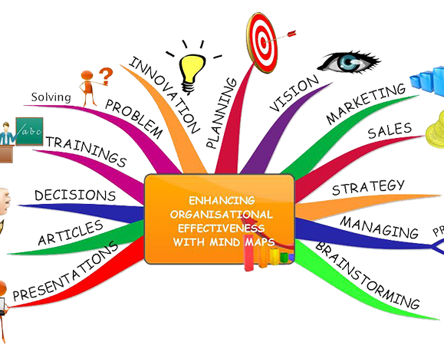
Procesul de instruire profesională are două componente de bază:
1. formarea profesională: are scopul de a dezvolta capacități profesionale noi:
- calificare inițială;
- însușirea unei meserii noi;
2. perfecționarea profesională: are scopul îmbunătățirii continue a capacităților profesionale existente prin:
însușirea de noi cunoștințe din același domeniu;
policalificarea;
recalificarea;
reconversia profesională.

Slide 7
Perfecționarea profesională a angajaților se realizează prin intermediul unui plan de perfecționare, bazat pe analiza necesităților reale în acest domeniu.
Pentru societăți, pregătirea profesională a angajaților este o investiție profitabilă, cu efecte imediate, dar și de durată.
Argumente pentru perfecționarea profesională continuă:
creșterea performanțelor profesionale;
adaptarea angajaților la schimbările tehnologice și sociale;
asumarea de către angajați a unor sarcini mai complexe;
este factor de motivare în muncă;
duce la promovarea personalului.

Slide 8
Promovarea personalului reprezintă:
procesul de ascensiune a personalului pe posturi aflate pe niveluri ierarhice superioare;
principala modalitate de valorificare a rezultatelor evaluării personalului; poate fi:
- organizată – pornește de la planul carierei;
- ocazională – determinată de anumite situații cooncrete.

Slide 9
Promovarea în muncă presupune următoarele aspecte:
schimbarea funcției sau a nivelului de încadrare
exemplu: promovarea de la inginer la inginer-șef
b) creșterea nivelului responsabilității – presupune dobândirea de noi responsabilități prin creșterea nivelului de calificare sau prin mărirea zonei de influență;
c) creșterea nivelului salariului și a satisfacțiilor morale.
Atenție! Dacă salariul crește în cadrul aceleiași funcții sau al aceluiași nivel de încadrare, are loc o avansare, nu o promovare.

Slide 10
Criteriile principale de promovare sunt: performanța și capacitatea de a îndeplinii cu succes sarcinile unui post superior, dar și studiile, vechimea în muncă și în societare, cunoștințele, calitățile personale.
În funcție de modul în care sunt utilizate criteriile de promovare, se disting:
Promovare pe baza rezultatelor în muncă – cea mai răspândită, utilizează criterii verificabile, stimulează angajații și evită apariția conflictelor;
Promovare pe baza vârstei și a vechimii în muncă – este mai puțin folosită, generează tensiuni, are caracter descurajator;
Promovare pe baza potențialului angajaților – este stimulativă pentru personalul tânăr, favorizează dezvoltarea personalului, se bazează pe evoluția angajaților.

